Slide 1
Enforcement
Österreich vor dem Start und Erfahrungen aus Deutschland
Wien, 21. Mai 2013
WP Mag.(FH) Gordon Schlögel

Slide 2
A. Rechnungslegungs-Kontrollgesetz Aktuelle Situation in Österreich
Vorgeschichte
Bereits längere Historie der Erstellung von IFRS-Abschlüssen IAS-Verordnung der EU
Transparenzrichtlinie der EU Lange überfälliges Enforcement-Verfahren
Rechnungs-legungs-Kontrollgesetz
vom 11. Jänner 2013
Betroffen sind börsenotierte Unternehmen.
Österreichische Prüfstelle für Rechnungslegung wird derzeit nach deutschem Vorbild (zweistufiges Modell) eingerichtet.
Erstmals Prüfung der Abschlüsse ab Ende 2013
Perspektive der Unternehmen
Erwartungshaltung von „respektvoll“ bis „abwartend“
Viele Unternehmen haben mit Vorbereitung auf ein Enforcement-Verfahren bereits begonnen.

Slide 3
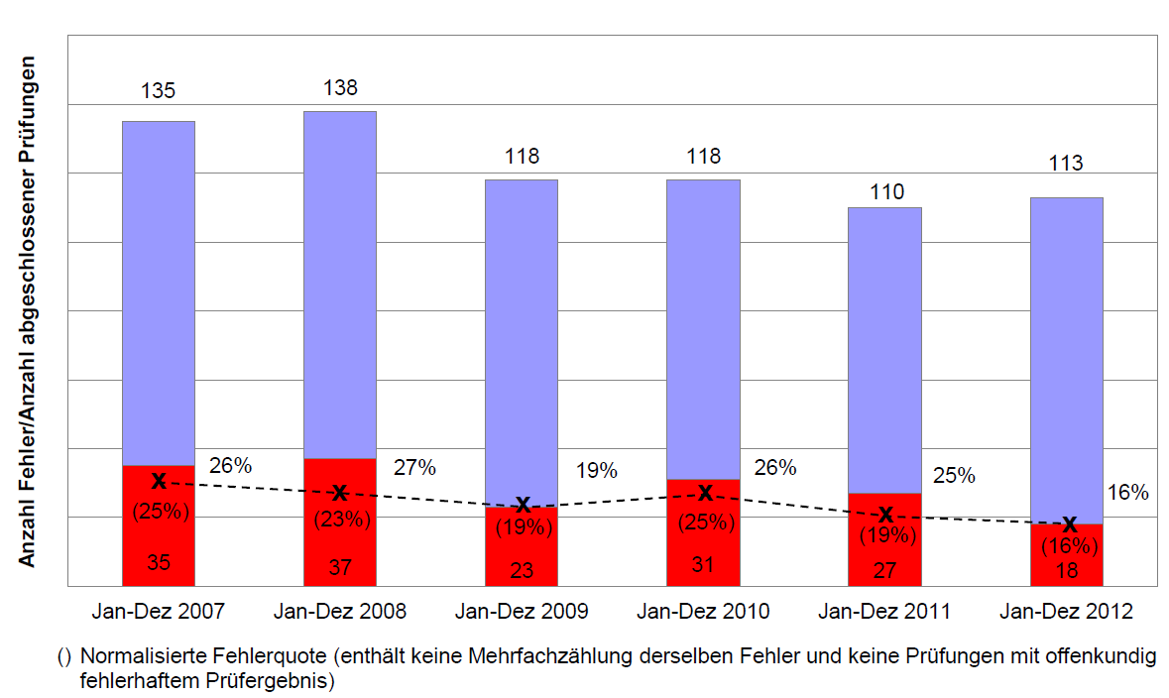
B. Enforcement in Deutschland - Erfahrungen nach sieben Jahren Die Fehlerquote
Seit Aufnahme ihrer Tätigkeit hat die DPR über 720 Verfahren durchgeführt und eine Vielzahl an Feststellungen aber auch Empfehlungen an die Unternehmen kommuniziert. Die Bezugspunkte der Feststellungen und Empfehlungen sind dabei sehr unterschiedlich.
Datenquelle: Tätigkeitsbericht der DPR 2012 (abrufbar unter www.frep.info/presse/taetigkeitsberichte.php)

Slide 4
B. Enforcement in Deutschland - Erfahrungen nach sieben Jahren Beobachtungen im Verfahren und Feedback (1/2)
1.
Die DPR-Prüfung unterscheidet sich grundlegend von der klassischen Abschlussprüfung.
2.
In Deutschland wird das Enforcement-Verfahren von den meisten betroffenen Unternehmen als starke Herausforderung gesehen.
3.
Die durchschnittliche Verfahrensdauer beträgt 9-12 Monate.
4.
Üblicherweise hat ein Unternehmen 2-3 Fragerunden zu bewältigen; die Beantwortungszeit je Fragerunde beträgt dabei 10-15 Arbeitstage.
5.
Die Möglichkeit einer Fristverlängerung wird mehrheitlich nicht genutzt.

Slide 5
B. Enforcement in Deutschland - Erfahrungen nach sieben Jahren Abschlussprüfung und Enforcement – Zwei Welten
Situationsanalyse: Wo liegen die Unterschiede?
Prüfungsziel / -aussage
Prüfungshandlungen
Prüfungsschwerpunkte
Informationsstand
Wesentlichkeit
Themen der Vergangenheit
Fristen
Zeit
Abschluss-prüfer
Prüfungsfeld
Prüfungsfeld
Prüfungsfeld
Abschluss-prüfer
Prüfstelle

Slide 6
B. Enforcement in Deutschland - Erfahrungen nach sieben Jahren Alles eine Frage der Zeit
Eingang des Schreibens
Day 1
Interne Weiterleitung
Durchsicht der Fragen und erste Überlegungen zur Aufgabenverteilung
Day 2
Erarbeitung der Antwortstrategie und Festlegung der Themenverantwortlichen
Day 3 - 8
Bearbeitung der einzelnen Themen und Fragen; Zusammenstellung/ Aufarbeitung der Ergebnisse, Erstellung des Antwortentwurfes
Day 9 - 10
Durchsicht der Entwürfe, Entscheidung über Anpassungen, Erstellung finaler Entwurf
Finale Durchsicht und Freigabe des Antwortschreibens
Day 10
Versand an die Prüfstelle
Ggf. interne Kommunikation

Slide 7
B. Enforcement in Deutschland - Erfahrungen nach sieben Jahren Beobachtungen im Verfahren und Feedback (2/2)
6.
Der Bearbeitungsaufwand für die Frageschreiben wird von den betroffenen Unternehmen als hoch eingeschätzt.
7.
Die Untersuchungsschwerpunkte liegen regelmäßig bei Bewertungs- und Ermessensthemen, wobei insbesondere qualitative Angaben - auch in der Lageberichterstattung - zunehmend an Bedeutung gewinnen.
8.
Die Anforderungen an die bereitzustellende Dokumentation sind sehr umfassend und tiefgehend.
9.
Die überwiegende Mehrheit der Unternehmen bewältigt das Verfahren unter Zuhilfenahme externer Spezialisten und durch enge Kooperation mit dem Abschlussprüfer. Daneben sind insbesondere Führungskräfte in hohem Maße persönlich eingebunden.
10.
Insbesondere kleine und mittelständische Unternehmen stehen dem deutschen Enforcement-Verfahren kritisch gegenüber.

Slide 8
C. Enforcement – Anforderungen und Herausforderungen Keine Chance für Einzelkämpfer
1. Projektmanagement
Projektmanagement, 2-3 Runden, Zeitdauer 3 Monate bis 1 Jahr
2. Ressourcen
Hohe Einbindungsquote/
-intensität von Führungskräften
Bindung von Mitarbeitern über eine lange Zeit
4. Fachliche Expertise
Rechnungslegung auf höchstem Niveau
DPR hat Erfahrungen aus ca. 120 abgeschlossenen Verfahren pro Jahr
2. Ressourcen
4. Fachliche
Expertise
1. Projekt-mana-gement
3. Zeit
Sehr kurze Antwortzeiten
von 10 Arbeitstagen
Mehrere Fragerunden über
längeren Zeitraum
5. Dokumentation
Bilanzierungsentscheidungen bekannt, aber nicht abschließend dokumentiert
Herstellung einer sachgerechten und nachvollziehbaren Dokumentation in kurzer Zeit
Zugriff auf Dokumentation von ausländischen Tochterunternehmen
3. Zeit
5. Dokumen-tation

Slide 9
C. Enforcement – Anforderungen und Herausforderungen Bereit sein ist Alles
Projekt Management
Implementierung ÖPR-fester Prozesse
Umfassende Unterstützung nach Eröffnung des Verfahrens durch Know-How und Erfahrungen aus Deutschland
Erstellung von Antwortschreiben, die auf einer Antwortstrategie für alle Themengebiete fußen
Unterstützung durch Hinweise und Anmerkungen zu den Antwortentwürfen mit Argumentationsvorschlägen
Post ÖPR Betreuung (Phase 4)
ÖPR Verfahrensbegleitung (Phase 3)
ÖPR Readiness (Phase 2)
Identifikation und Qualitätssicherung von Unterlagen, die für eine sachgerechte Beantwortung der ÖPR-Fragen notwendig sind
Bearbeitung der Dokumentationsprogramme (Coaching Ansatz oder Full Scope Ansatz)
Erstellung eines Projektplans und Unterstützung bei der Umsetzung
ÖPR Simulator (Phase 1)
Review von Abschlüssen im Hinblick auf unternehmensspezifische Themengebiete, die bei der ÖPR-Prüfung mit hoher Wahrscheinlichkeit abgefragt werden könnten
Entwicklung diesbezüglicher Dokumentationsprogramme

Slide 10
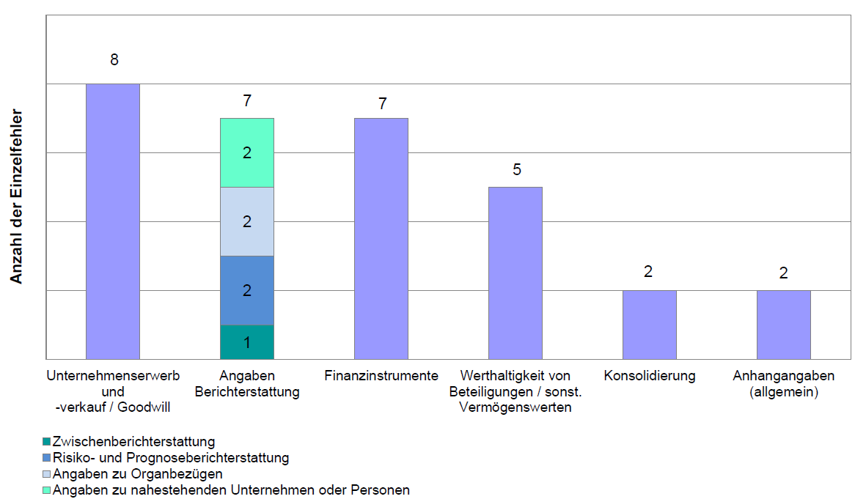
B. Enforcement in Deutschland - Erfahrungen nach sieben Jahren Häufige Fehler
„Hitliste“ der im Jahr 2012 am häufigsten von der DPR festgestellten Fehler
Datenquelle: Tätigkeitsbericht der DPR 2012 (abrufbar unter www.frep.info/presse/taetigkeitsberichte.php)
Datenquelle: Tätigkeitsbericht der DPR 2012 (abrufbar unter www.frep.info/presse/taetigkeitsberichte.php)

Slide 11
© 2013 KPMG AG Wirtschaftsprüfungsgesellschaft, eine Konzerngesellschaft der KPMG Europe LLP und Mitglied des KPMG-Netzwerks unabhängiger Mitgliedsfirmen, die KPMG International Cooperative ("KPMG International"), einer juristischen Person schweizerischen Rechts, angeschlossen sind. Alle Rechte vorbehalten.
Der Name KPMG, das Logo und "cutting through complexity" sind eingetragene Markenzeichen von KPMG International Cooperative. Printed in Germany.
Notes:
10

